Slide 1
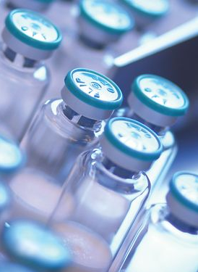
№2
Farmatsevtika sohasidagi ilmiy va innovatsion ishlanmalar bo‘yicha
DAYJEST
Ilmiy – texnik axborot markazi
Toshkent – 2024

Slide 2
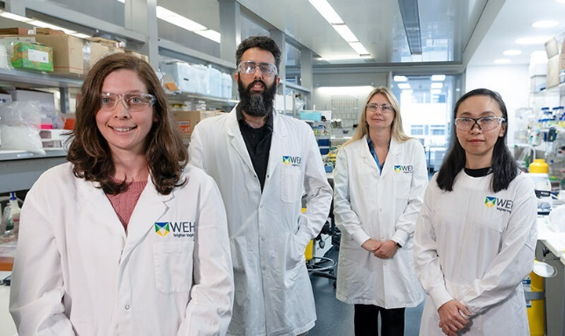
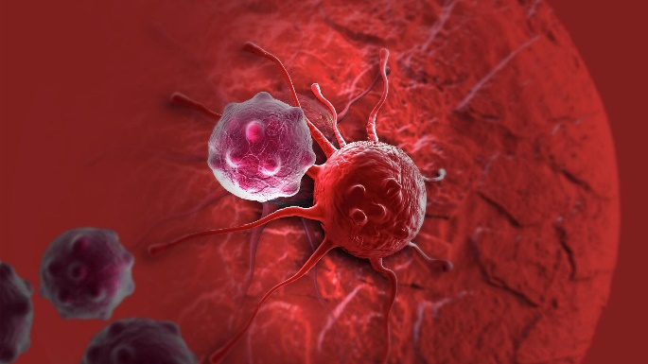
Ikkita dori preparati kombinatsiyasi o.M.L. Saraton hujayralarini yoʻq qiladi
Ikkita saratonga qarshi dorining yangi kombinatsiyasi qon saratonining eng keng tarqalgan turlaridan biri boʻlgan oʻtkir miyeloid leykemiya (OʻML) bilan kasal bemorlarni kelajakda davolovchi vosita sifatida katta salohiyatni koʻrsatdi [1].
Ikkita Cancer Cell jurnalida chop etilgan kashfiyot tez orada klinik sinovlarga olib kelishi mumkin,bu esa har yili OʻML tashxisi qoʻyilgan 1100 avstraliyaliklarga umid baxsh etadi.WEHI tadqiqot guruhi OʻMLni davolash uchun joriy standart saratonga qarshi dori boʻlgan venetoklaksni immunoterapiya boʻlgan dorilarining yangi sinfi STING agonisti bilan
birlashtirdi.Venetoclaks WEHI da oʻtkazilgan muhim tadqiqotga asoslangan.Jamoa bir qator turli xil qon saratonlarini, shu jumladan OʻML bilan kasallangan bemorlarning saraton namunalarini oʻrganib chiqdi va ularni laboratoriyada dorilar kombinatsiyasi bilan davolashdi, bu oʻz navbatida ajoyib natijalarga olib keldi.
Venetoklaksni ushbu yangi immunoterapiya bilan birlashtirish orqali OMLni deyarli yoʻq qilishi mumkin.Kombinatsiyalangan davolash mutatsiyaga uchragan p53 oqsili tomonidan boshqariladigan OʻML namunalarida yuqori natijalarni namoyon etdi, bu esa OʻML ning agressiv va davolash qiyinroq turi xisoblanadi. P53 oqsili tanamizda muhim rol oʻynaydi.
U samarali ishlaganda, zararlangan yoki gʻayritabiiy holga kelgan hujayralarning oʻlimiga olib kelishi yoki oʻsishini toʻxtatish orqali saraton hujayralarining shakllanishiga toʻsqinlik qiladi.
Ammo p53 oqsili mutatsiyaga uchrasa va hujayralar guruhlarida nuqsonli boʻlib qolsa, u odamda saraton rivojlanish xavfini sezilarli darajada oshirishi mumkin.
P53 mutatsiyalari saraton rivojlanishining eng katta omili hisoblanadi va butun dunyo boʻylab inson saratonining yarmida uchraydi.
2

Slide 3
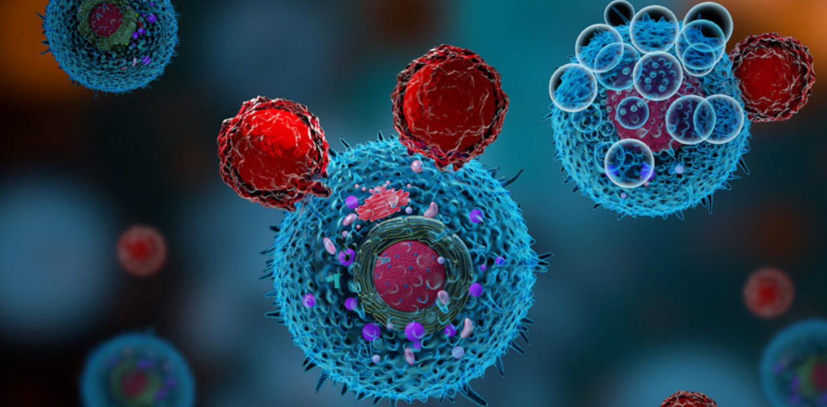
Ikkita dori preparati kombinatsiyasi o.M.L. Saraton hujayralarini yoʻq qiladi
P53 mutatsiyalari bilan bogʻliq saraton kasalligi turlari oʻta tajovuzkor va davolanishi qiyin boʻlgani sababli, davolashning samaraliroq usullarini qoʻllashga katta ehtiyoj seziladi.
Ushbu mutatsiyaga uchragan oqsil tufayli terapiya natijasida kelib chiqqan leykemiya hujayralari koʻp boʻlmagan OʻML bemorlarida venetoklaksning STING agonisti bilan kombinatsiyasi faqat venetoklaks bilan davolashdan koʻra OʻML hujayralarining koʻproq nobud boʻlishiga olib keladi.
Davolash p53 mutatsiyasiga ega boʻlgan va boʻlmagan namunalardagi saraton hujayralarini nobud qilishda oʻta samarali boʻldi, bu p53 mutatsiyalari natijasida kelib chiqqan agressiv saraton kasalliklarini samarali davolash usullari mavjud emasligi sababli tadqiqotchilarda katta qiziqish uygʻotdi.
3

Slide 4
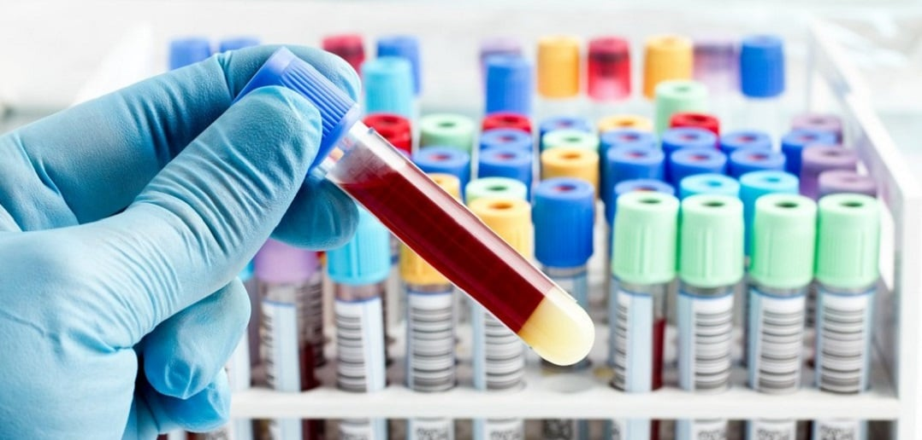
Ikkita dori preparati kombinatsiyasi o.M.L. Saraton hujayralarini yoʻq qiladi
Tadqiqot natijasida ilk bor STING agonisti saraton hujayralari ichidagi mexanizmlarni toʻgʻridan-toʻgʻri nishonga olish uchun ishlatilgan va bu hujayralar oʻlimiga olib keladigan tabiiy jarayonlarni ragʻbatlantiradi.
Bugungi kunga kelib, STING agonist immunoterapyevtik preparatlari asosan tananing immunitet reaksiyasini faollashtirish orqali yirik oʻsmalarga hujum qilish uchun ishlatiladi.
Yangi tadqiqot STING agonistlarining qanday ishlashi haqidagi tushunchani kengaytiradi va birinchi marta ular ilgari kutilmagan usullarda muvaffaqiyatli boʻlishi mumkinligini koʻrsatadi: qon saratoniga qarshi va saraton hujayralarini bevosita nishonga olish.Saraton hujayrasi ichida venetoklaks hujayraning tirikligini taʼminlaydigan mexanizmini bloklaydi. Ayrim qon saratoni kasalliklarida STING agonistlari saratonga halokatli zarba berish uchun oʻz taʼsirini kuchaytirishi mumkin.
4

Slide 5
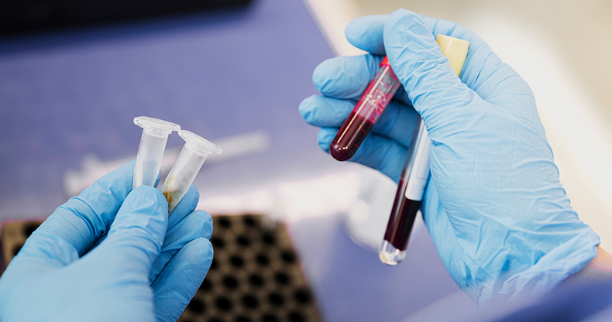
Ikkita dori preparati kombinatsiyasi o.M.L. Saraton hujayralarini yoʻq qiladi
Aynan shu ikki dori tandemi OʻML saraton hujayralarini laboratoriya sinovlarida samarali nobud qildi – natijalar chindan ham hayratlanarli edi.Ushbu tadqiqot natijalari muhim, chunki ular oʻtkir leykemiyaning eng chidamli va oʻlimga olib keladigan shakllaridan aziyat chekayotgan bemorlar uchun mutlaqo yangi klinik yondashuvga sabab boʻldi.
WEHI tadqiqotchilari va klinitsistlari ushbu istiqbolli natijalarni Melburnda joylashgan Aculeus Therapeutics, patentlangan STING agonistiga ega mahalliy biotexnologiya kompaniyasi bilan hamkorlikda OʻML bemorlarida klinik sinovdan oʻtkazishga oshiqmoqdalar.
Aculeus kompaniyasi istiqbolli yangi preparatni ishlab chiqdi, endilikda kasallik biologiyasi va klinik koʻrinishini chuqur tushunadigan WEHI jamoasi bilan hamkorlik qilish ushbu dorining samarali qoʻllanilishini aniqlashga yordam beradi.
Aculeus kompaniyastining STING agonisti – ACU-0943 joriy yil oxirida OʻMLni davolash uchun klinik sinovlarga kirishishi kutilmoqda [2].
5

Slide 6
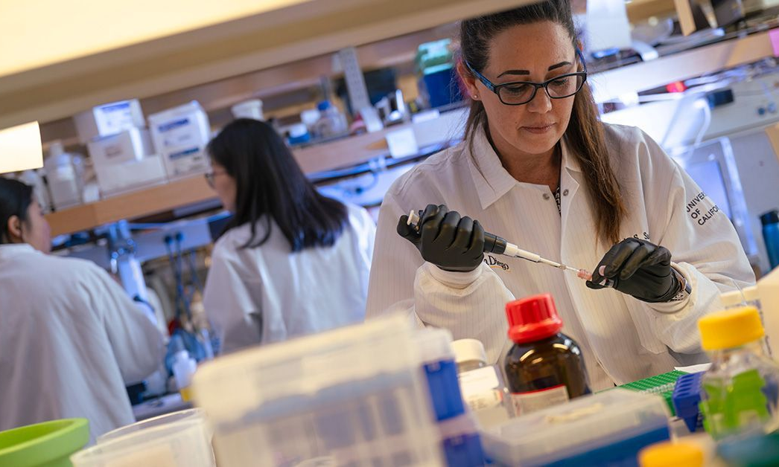
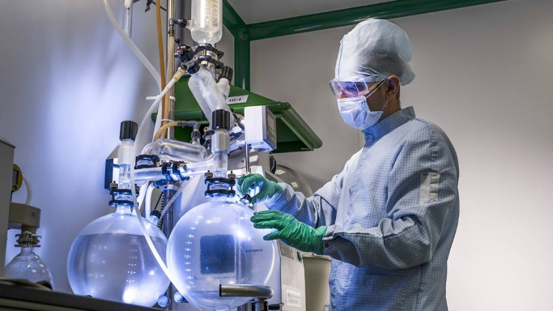
Yangi sunʼiy inellekt platformasi saratonga qarshi dorilarni ishlab chiqardi
Yangi platforma San-Diyegodagi Kaliforniya universiteti olimlariga 32 ta potensial koʻp maqsadli saratonga qarshi dorilarni sintez qilishda yordam berdi [3]
San-Diyegodagi Kaliforniya universiteti olimlari dori vositalarini ishlab chiqishning dastlabki bosqichlarida ishtirok etadigan koʻp mehnat talab qiladigan kimyoviy jarayonlarni modellashtirish uchun mashinaviy oʻrganish algoritmini ishlab chiqdi, bu jarayonni ancha soddalashtirishi va ilgari qoʻllanilmagan davolash usullariga eshik ochishi mumkin.
Keyinchalik optimallashtirish uchun dori nomzodlarini aniqlash odatda minglab individual eksperimentlarni oʻz ichiga oladi, ammo yangi sunʼiy intellekt (AI) platformasi qisqa vaqt ichida samarali natijalarni berishi mumkin. Tadqiqotchilar 32 ta yangi saraton dori nomzodini sintez qilish uchun Nature Communications jurnalida tasvirlangan yangi vositadan foydalandilar.
Ushbu texnologiya farmatsevtika fanidagi yangi, ammo oʻsib borayotgan tendensiyaning bir qismi boʻlib, dori vositalarini kashf etish va ishlab chiqishni takomillashtirish uchun sunʼiy intellektdan foydalanishga qaratilgan.
Sunʼiy intellekt asosidagi dori vositalarini ishlab chiqish sanoatda juda faol yoʻnalishga aylandi, biroq kompaniyalarda ishlab chiqilgan usullardan farqli oʻlaroq, olimlar ochiq manba va undan foydalanishni istagan har bir kishi uchun mavjud boʻlgan texnologiyani ishlab chiqdilar. POLYGON deb nomlangan yangi platforma dori-darmonlarni kashf qilish uchun
sunʼiy intellekt vositalari orasida noyobdir, chunki u bir nechta nishonga ega boʻlgan molekulalarni aniqlay oladi, ayni paytda mavjud dori vositalarini ishlab chiqish protokollari hozirda bir maqsadli terapiyaga ustuvor ahamiyat beradi.
6

Slide 7
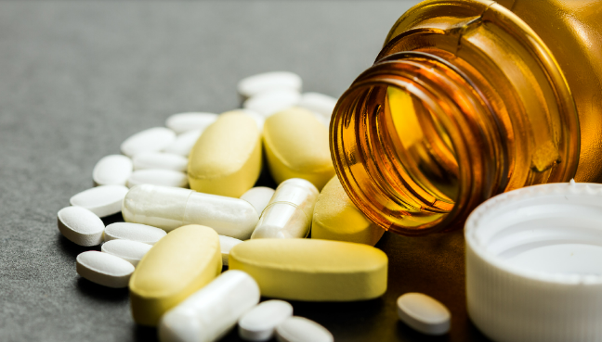
Yangi sunʼiy inellekt platformasi saratonga qarshi dorilarni ishlab chiqardi
Koʻp maqsadli dori-darmonlar shifokorlar va olimlar uchun katta qiziqish uygʻotadi, chunki ular koʻptarmoqli terapiya kabi foyda keltirishi mumkin, bunda saraton kasalligini davolash uchun bir nechta turli dori preparatlari birgalikda qoʻllaniladi, ammo kamroq nojoʻya taʼsirga ega boʻladi.
Ushbu noyob koʻp maqsadli dorilar aksariyat hollarda tasodifan topilgan boʻlsa,mazkur yangi texnologiya tasodiflardan voz kechishga va aniq tibbiyotning yangi avlodini boshlashga yordam berishi mumkin.
Tadqiqotchilar POLYGONga milliondan ortiq biofaol molekulalar, ularning kimyoviy xossalari va oqsil nishonlari bilan oʻzaro taʼsiri toʻgʻrisidagi maʼlumotlar bazasini kiritdilar. Maʼlumotlar bazasidagi muayyan qonuniyatlarni oʻrganish orqali POLYGON yangi dori nomzodlari uchun maʼlum xususiyatlarga, masalan muayyan oqsillarni zararsizlantirish qobiliyatiga ega boʻlgan original kimyoviy formulalarni ishlab chiqishi mumkin.
7

Slide 8
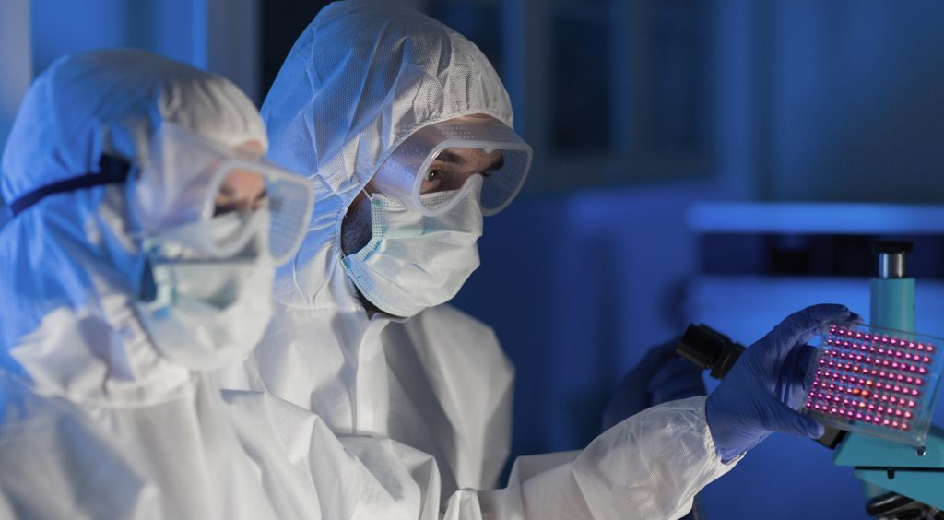
Yangi sunʼiy inellekt platformasi saratonga qarshi dorilarni ishlab chiqardi
POLYGON ni sinab koʻrish uchun tadqiqotchilar saraton bilan bogʻliq boʻlgan turli xil oqsillarni yoʻqotishga qaratilgan yuzlab dori nomzodlarini yaratish uchun foydalanganlar. Ulardan tadqiqotchilar saraton kasalligini kompleks davolash uchun istiqbolli hisoblanuvchi MEK1 va mTOR juft hujayra oqsillari bilan oʻzaro kuchli taʼsirga ega boʻlish ehtimoli yuqori sanalgan 32 molekulani sintez qildilar.
Tadqiqotchilar ular sintez qilgan dorilar MEK1 va mTOR ga nisbatan sezilarli faollikka ega ekanligini , ammo boshqa oqsillar bilan kamdan-kam salbiy reaksiyaga ega ekanligini aniqladilar. Bu shuni koʻrsatadiki, POLYGON tomonidan aniqlangan bir yoki bir nechta dorilar ikkala oqsilga ham taʼsir koʻrsatib, saraton kasalligini davolashi mumkin, bu esa kimyogarlarga ayrim nozik ishlarnigina amalga oshirib, maqsadga erishish uchun imkoniyat yaratadi.
Shu bilan birga, sunʼiy intellektning dori vositalarini ishlab chiqish salohiyati endigina oʻrganilmoqda, deb hisoblamoqdalar tadqiqotchilar [4].
8

Slide 9
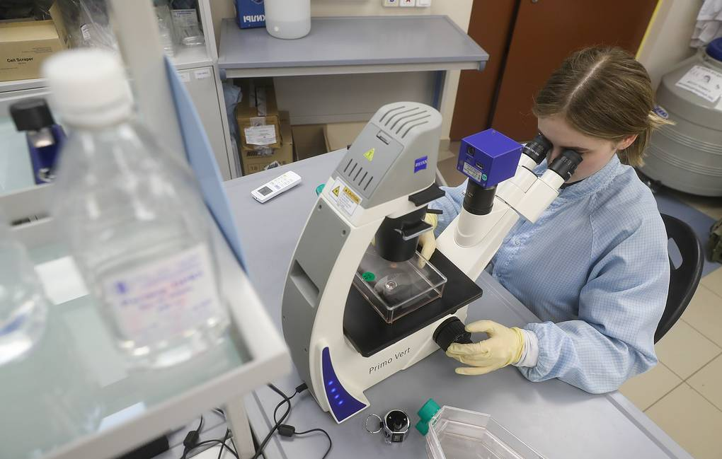
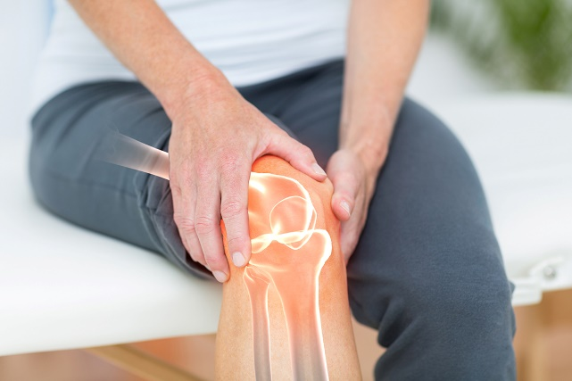
Rossiyada suyaklarni qayta tiklaydigan 100% identik gel yaratildi
Suyak toʻqimasini 100% aslidagidek tiklash va davolash, shu jumladan oʻq yoki oskolka bilan shikastlangan suyaklarni tiklash imkonini beruvchi dunyodagi birinchi bioassimilyatsiya qiluvchi gel Volgograd davlat tibbiyot universiteti mutaxassislari tomonidan ishlab chiqildi.
Bu haqda TASSga farmatsevtika fanlari doktori, universitetning Pyatigorsk filiali (PMFI) dori vositalari texnologiyasi boʻlimi boshligʻi Dmitriy Kompantsev maʼlum qildi.
"Bizning preparatimiz regeneratsiya faollashtiruvchilari bilan mustahkamlangan murakkab ozuqaviy-bogʻlama aralashmasidir. Bu yondashuv tanaga oʻz suyak toʻqimasini tiklash mexanizmini ishga tushirishga imkon beradi. Qayta tiklangan suyak toʻqimalarining oʻziga xoslik darajasi 100% ni tashkil qiladi, chunki u osteofitlarning oʻz hujayralari
tomonidan sintezlanadi. Bugungi kunda tibbiy mahsulotlar bozorida roʻyxatga olingan analoglar mavjud emas.", dedi agentlik suhbatdoshi.
Kompantsevning aniqlik kiritishicha, bu material bozorda mavjud boʻlgan bioinert suyaklar oʻrnini bosuvchi materiallardan farqli oʻlaroq, shifo jarayonlarini faollashtiradigan aqlli tizimdir. U anʼanaviy kukun shaklida boʻlmay, balki suyak nuqsonlarini toʻldirish uchun gel shaklida ishlab chiqilgan.Bu nafaqat jarroh uchun qulaylik yaratadi, balki
suyak nuqsonlarini toʻldirish uchun gel shaklida ishlab chiqilgan. Bu nafaqat jarroh uchun qulaylik yaratadi, balki suyaklardagi nuqsonlarni toʻliqroq toʻldirishni taʼminlaydi – yashirin boʻshliqlarga chuqur kirib borish, shikastlangan toʻqimalar jipslashtirish imkonini yaratadi.
Material jagʻ-yuz sohasidagi suyak toʻqimalariga jarrohlik aralashuvlari uchun, stomatologiyada, shu jumladan oʻq va oskolkadan yaralangan suyaklarni davolash uchun ishlatilishi mumkin.
9

Slide 10
Rossiyada suyaklarni qayta tiklaydigan 100% identik gel yaratildi
Preparat osseointegratsiya qobiliyatini oshiradi — tirik suyak hujayralarining implant yuzasiga oʻsishi jarayoni, shuningdek suyak toʻqimasini tiklash bilan suyak shakllanishi va regeneratsiya jarayonlarini ragʻbatlantiradi.
Ishlab chiquvchilarning soʻzlariga koʻra, endilikda bu texnika oʻz-oʻzidan tiklana olmaydigan yirik suyak nuqsonlari boʻlgan hayvonlarda sinovdan oʻtkazildi. Tadqiqot shuni koʻrsatdiki, suyak nuqsonlari oʻzining toʻlaqonli suyak toʻqimalari yordamida asl qalinligini tiklash va yangi qon tomirlarining shakllanishi bilan toʻliq tiklangan.
10

Slide 11
Rossiyada suyaklarni qayta tiklaydigan 100% identik gel yaratildi
Bu Volgograd davlat tibbiyot universiteti olimlarining maxsus harbiy operatsiya ishtirokchilarining salomatligini tiklashga yordam beradigan birinchi kashfiyoti emas.
«Ilgari Rossiya Federatsiyasi Prezidenti topshirigʻi bilan universitetda Ekzoprotez markazi ochilogandi, yaralarni tez bitish uchun maxsus shimgichlar va biologik parchalanuvchi bogʻlamlar ishlab chiqildi, talaba Dmitriy Bekker esa askarlar uchun suyuq bronejelet ixtiro qildi, barcha ixtirolar toʻliq qoʻllab-quvvatlanmoqda, jumladan, davlat grantlari tomonidan», — dedi TASS Rossiya Sogʻliqni saqlash vazirligining Volgograd davlat tibbiyot universiteti rektori, tibbiyot fanlari doktori, professor Vladimir Shkarin.
Volgograd davlat tibbiyot universiteti Volgograddagi eng qadimgi universitetlardan va Rossiyaning yetakchi tibbiyot universitetlaridan biri. 1935-yilda Stalingrad tibbiyot instituti sifatida ochilgan. 2012-yilda Volgograd davlat tibbiyot universiteti talabalar soni boʻyicha Rossiyadagi tibbiyot va farmatsevtika universitetlari orasida eng yiriklaridan biriga aylandi [5].
11

Slide 12
Manbalar
www.sciencedirect.com/science/article/pii/S1535610824001284?%3Dihub
www.nature.com/articles/s41467-024-47120-y
www.sciencedirect.com/science/article/pii/S1535610824001284?%3Dihub
www.wehi.edu.au/news/one-two-punch-treatment-delivers-blood-cancer-knockout/
https://nauka.tass.ru/nauka/20837365?utm_source=google.com&utm_medium=organic&utm_campaign=google.com&utm_referrer=google.com
12

Slide 13
Ilmiy-texnik axborot markazi
Toshkent - 2024

